Slide 1

INTRODUÇÃO À COMPUTAÇÃO E SISTEMAS DE INFORMAÇÃO
Exercícios
Lattes - linkedin
euristenhojr@gmail.com
http://www.unichristus.edu.br/
Euristenho Queiroz de Oliveira Júnior
Especialista em Engenharia de Software
MSc em Engenharia de Software

Slide 2


Desafios
Prof. Euristenho Júnior

Slide 3

Desafios
Prof. Euristenho Júnior

Slide 4

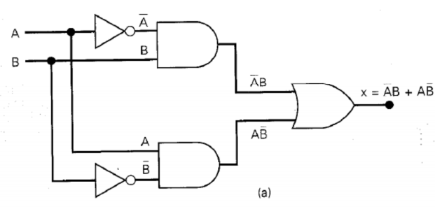
Errou conto quem morre...
01) Qual a diferença entre Instância de banco, Esquema e Visões? Quando utilizar cada conceito?
02)
Prof. Euristenho Júnior

Slide 5

Errou conto quem morre...
03) Explique a diferença entre os tipos de sistemas Estratégico, Gerencial, Conhecimento e Operacional.
04) Qual a diferença entre SIG e SAD
05) Explique o significado do Acrônimo ACID
Prof. Euristenho Júnior

Slide 6


Errou conto quem morre...
06) O que significa DDL, DML, DQL, DTL e DCL
07) Marque verdadeiro ou falso.
( ) Sistemas de Trabalhadores do Conhecimento servem para adquirir informações da Empresa, para disponibilizar para os SAE, que por sua vez contribuirá para que a alta gestão possa dispor de gráficos para tomadas de decisão nos SAE.
Prof. Euristenho Júnior

Slide 7

Dúvidas
Prof. Euristenho Júnior

Slide 8
Referências
Sistemas de Informação Gerenciais, Kenneth C. Laudon e Jane P. Laudon, 11ª edição.
Prof. Euristenho Júnior

